Slide 1
第14章
构件级设计
Software Engineering: A Practitioner’s Approach, 8/e
by Roger S. Pressman and Bruce R. Maxim
《软件工程： 实践者的研究方法 》（第8版）
Roger S. Pressman ， Bruce R. Maxim 著
© 1996, 2001, 2005, 2009, 2014 by Roger S. Pressman
These slides are designed to accompany Software Engineering: A Practitioner’s Approach, 8/e (McGraw-Hill, 2014). Slides copyright 2014 by Roger Pressman.

Slide 2
一、构件设计的基本原则
These slides are designed to accompany Software Engineering: A Practitioner’s Approach, 8/e (McGraw-Hill, 2014). Slides copyright 2014 by Roger Pressman.

Slide 3
什么是构件?
OMG统一建模语言规范[OMG01]是这样定义构件的
“…系统中模块化的、可部署的和可替换的部件，该部件封装了实现并暴露一组接口。””
面向对象的观点:构件是协作类的集合
传统观点:一个构件就是程序的一个功能要素，程序由处理逻辑及实现处理逻辑所需的内部数据结构以及能够保证构件被调用和实现数据传递的接口构成.
These slides are designed to accompany Software Engineering: A Practitioner’s Approach, 8/e (McGraw-Hill, 2014). Slides copyright 2014 by Roger Pressman.

Slide 4
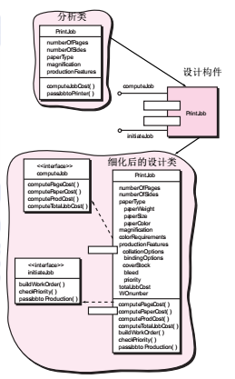
面向对象的构件
These slides are designed to accompany Software Engineering: A Practitioner’s Approach, 8/e (McGraw-Hill, 2014). Slides copyright 2014 by Roger Pressman.

Slide 5
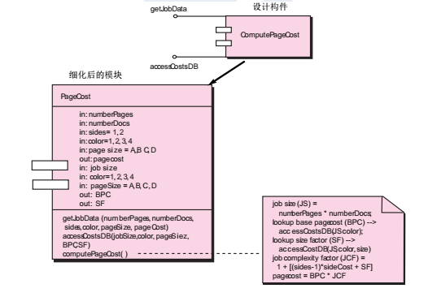
传统构件
These slides are designed to accompany Software Engineering: A Practitioner’s Approach, 8/e (McGraw-Hill, 2014). Slides copyright 2014 by Roger Pressman.

Slide 6
基本设计原则
开闭原则(OCP). “模块[构件]应该对外延具有开放性，对修改具有封闭性.
Liskov替换原则(LSP). “子类可以替换它们的基类.
依赖倒置原则(DIP). “依赖于抽象，而非具体实现.”
接口分离原则(ISP). “多个客户专用接口比一个通用接口要好.
发布复用等价性原则(REP). “复用的粒度就是发布的粒度.”
共同封装原则(CCP). “一同变更的类应该合在一起.”
共同复用原则(CRP). “不能一起复用的类不能被分到一组.”
Source: Martin, R., “Design Principles and Design Patterns,” downloaded from http:www.objectmentor.com, 2000.
These slides are designed to accompany Software Engineering: A Practitioner’s Approach, 8/e (McGraw-Hill, 2014). Slides copyright 2014 by Roger Pressman.

Slide 7
构件级设计指导方针
构件
  对那些已经被确定为体系结构模型一部分的构件应该建立命名约定，并对其做进一步的细化和精化，使其成为构件级模型的一部分。
接口
  接口提供关于通信和协作的重要信息（也可以帮助我们实现OCP原则）。
依赖与继承
  为了提高可读性，依赖关系是自左向右，继承关系是自底（导出类）向上（基类）。
These slides are designed to accompany Software Engineering: A Practitioner’s Approach, 8/e (McGraw-Hill, 2014). Slides copyright 2014 by Roger Pressman.

Slide 8
OCP 原则
模块应该对外延具有开放性，对修改具有封闭性。
参看例子。Sensor.docx
These courseware materials are to be used in conjunction with Software Engineering: A Practitioner’s Approach, 6/e and are provided with permission by R.S. Pressman & Associates, Inc., copyright © 1996, 2001, 2005

Slide 9
DIP原则
依赖于抽象，而非具体实现。
dip.docx
These courseware materials are to be used in conjunction with Software Engineering: A Practitioner’s Approach, 6/e and are provided with permission by R.S. Pressman & Associates, Inc., copyright © 1996, 2001, 2005

Slide 10
内聚性
传统观点:
  构件的专一性
面向对象的观点:
  内聚性意味着构件或类只封装那些相互关联密切，以及与构件或类自身有密切关系的属性和操作。
内聚分类
  功能内聚
  分层内聚
  通信内聚
  顺序内聚
  过程内聚
  时间内聚
  偶然内聚
These slides are designed to accompany Software Engineering: A Practitioner’s Approach, 8/e (McGraw-Hill, 2014). Slides copyright 2014 by Roger Pressman.

Slide 11
内聚例子 (一)
偶然内聚
  模块的各成分之间没有关联，只是把分散的功能合并在一起。
  例：A模块中有三条语句（一条赋值，一条求和，一条传参），表面上看不出任何联系，但是B、C模块中都用到了这三条语句，于是将这三条语句合并成了模块A。模块A中就是偶然内聚。
逻辑内聚
  逻辑上相关的功能被放在同一模块中。
  例：A模块实现的是将对应的人员信息发送给技术部，人事部和财政部，决定发送给哪个部门是输入的控制标志决定的。模块A中就是逻辑内聚。
These slides are designed to accompany Software Engineering: A Practitioner’s Approach, 8/e (McGraw-Hill, 2014). Slides copyright 2014 by Roger Pressman.

Slide 12
内聚例子 (二)
时间内聚
  模块完成的功能必须在同一时间内执行，但这些功能只是因为时间因素才有关联。
  例：编程开始时，程序员把对所有全局变量的初始化操作放在模块A中。模块A中就是时间内聚。
4.过程内聚
  模块内部的处理成分是相关的，而且这些处理必须以特定的次序进行执行。
  例：用户登陆了某某网站，A模块负责依次读取用户的用户名、邮箱和联系方式，这个次序是事先规定的，不能改变。模块A中就是过程内聚。
These slides are designed to accompany Software Engineering: A Practitioner’s Approach, 8/e (McGraw-Hill, 2014). Slides copyright 2014 by Roger Pressman.

Slide 13
内聚例子 (三)
通信内聚
  模块的所有成分都操作同一数据集或生成同一数据集。
  例：模块A实现将传入的Date类型数据转换成String类型，以及将Date类型数据插入数据库，这两个操作都是对“Date类型数据”而言的。模块A中就是通信内聚。
顺序内聚
  模块的各个成分和同一个功能密切相关，而且一个成分的输出作为另一个成分的输入。
  例：模块A实现将传入的Date类型数据转换成String类型，然后再将转换好的String类型数据插入数据库。模块A中就是顺序内聚。
功能内聚
  模块的所有成分对于完成单一的功能都是必须的。
  例：模块A实现将新注册的用户信息（用户名，密码，个性签名）全部转换成String类型并插入数据库。模块A中就是功能内聚。
These slides are designed to accompany Software Engineering: A Practitioner’s Approach, 8/e (McGraw-Hill, 2014). Slides copyright 2014 by Roger Pressman.

Slide 14
耦合性
传统观点:
  一个组件连接到其他组件和外部世界的程度
面向对象的观点:
  类之间彼此联系程度的一种定性度量
耦合程度
  内容耦合
  共用耦合
  控制耦合
  标记耦合
  数据耦合
  例程调用耦合
  类型使用耦合
  包含或者导入耦合
  外部耦合
These slides are designed to accompany Software Engineering: A Practitioner’s Approach, 8/e (McGraw-Hill, 2014). Slides copyright 2014 by Roger Pressman.

Slide 15
耦合（一）
内容耦合
  一个模块直接修改或操作另一个模块的数据,或者直接转入另一个模块。
  例：模块A中定义了变量a，在模块B中直接使用了。这种情况下模块A和模块B就是内容耦合。
公共耦合
  两个以上的模块共同引用一个全局数据项。
  例：定义了一个全局变量a，在A、B、C模块中均调用了a，这种情况下模块A、模块B、模块C就是公共耦合。
控制耦合
  一个模块在界面上传递一个信号控制另一个模块，接收信号的模块的动作根据信号值进行调整。
  例：模块A获取用户类型（普通用户、高级用户）传递给模块B，模块B根据不同类型的用户提供不同的服务。这种情况下模块A和模块B就是控制耦合。
These slides are designed to accompany Software Engineering: A Practitioner’s Approach, 8/e (McGraw-Hill, 2014). Slides copyright 2014 by Roger Pressman.

Slide 16
耦合（二）
标记耦合
  模块间通过参数传递复杂的内部数据结构。
  例：模块A向模块B传递Object类型的数据。这种情况下模块A和模块B就是标记耦合。
数据耦合
  模块间通过参数传递基本类型的数据。
  例：模块A实现两个数的加法操作，模块B实现两个加数的初始化，模块B将两个加数传给模块A，模块A进行相加。这种情况下模块A和模块B就是数据耦合。
非直接耦合
  模块间没有信息传递。
  例：模块A实现输出字符串，模块B实现接收int数据，两者之间没有信息传递。这种情况下模块A和模块B就是非直接耦合。
These slides are designed to accompany Software Engineering: A Practitioner’s Approach, 8/e (McGraw-Hill, 2014). Slides copyright 2014 by Roger Pressman.

Slide 17
二、构件设计方法
These slides are designed to accompany Software Engineering: A Practitioner’s Approach, 8/e (McGraw-Hill, 2014). Slides copyright 2014 by Roger Pressman.

Slide 18
构件级设计-I
步骤1：标识出所有与问题域相对应的设计类。
步骤2：确定所有与基础设施域相对应的设计类。
步骤3：细化所有不需要作为复用构件的设计类。
  步骤3a：在类或构件协作时说明消息的细节。
  步骤3b：为每个构件确定适当的接口。
These slides are designed to accompany Software Engineering: A Practitioner’s Approach, 8/e (McGraw-Hill, 2014). Slides copyright 2014 by Roger Pressman.

Slide 19
构件级设计-II
步骤3c：细化属性，并且定义实现属性所需要的数据类型和数据结构。
步骤3d：详细描述每个操作中的处理流。
步骤4：说明持久数据源（数据库和文件）并确定管理数据源所需要的类。
步骤5：开发并且细化类或构件的行为表示。
步骤6：细化部署图以提供额外的实现细节。
步骤7：考虑每个构件级设计表示，并且时刻考虑其他可选方案。
These slides are designed to accompany Software Engineering: A Practitioner’s Approach, 8/e (McGraw-Hill, 2014). Slides copyright 2014 by Roger Pressman.

Slide 20
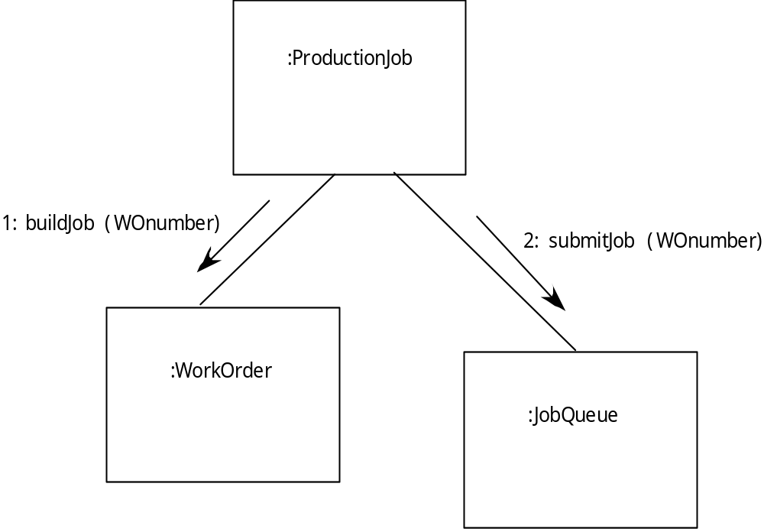
协作图
These slides are designed to accompany Software Engineering: A Practitioner’s Approach, 8/e (McGraw-Hill, 2014). Slides copyright 2014 by Roger Pressman.

Slide 21
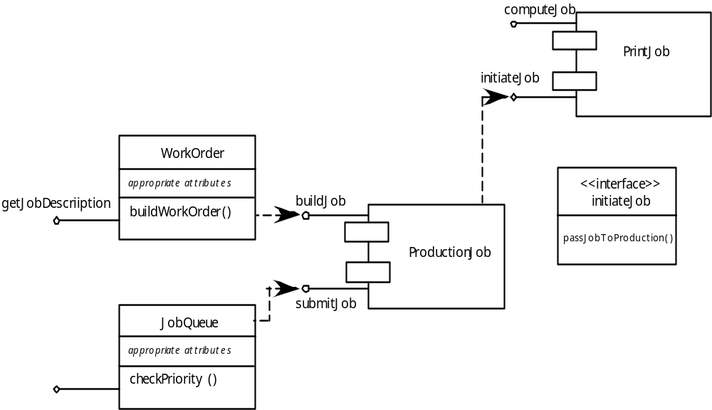
重构
These slides are designed to accompany Software Engineering: A Practitioner’s Approach, 8/e (McGraw-Hill, 2014). Slides copyright 2014 by Roger Pressman.

Slide 22
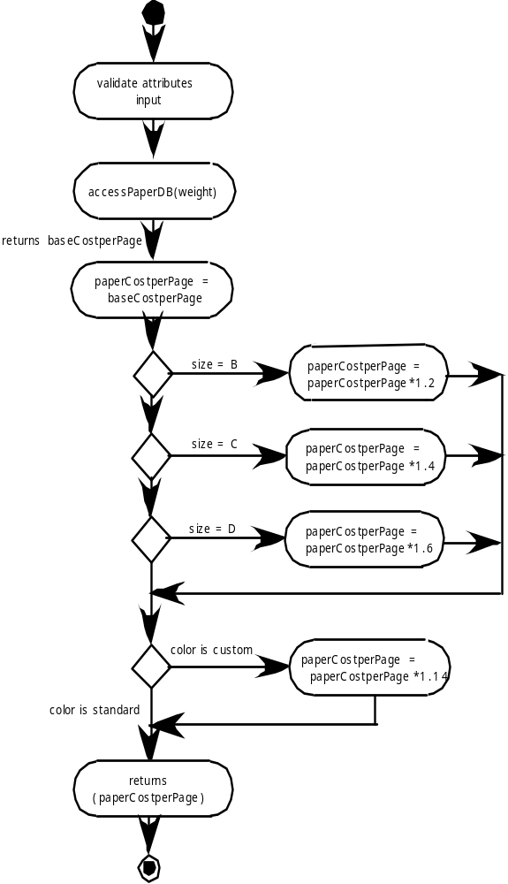
活动图
These slides are designed to accompany Software Engineering: A Practitioner’s Approach, 8/e (McGraw-Hill, 2014). Slides copyright 2014 by Roger Pressman.

Slide 23
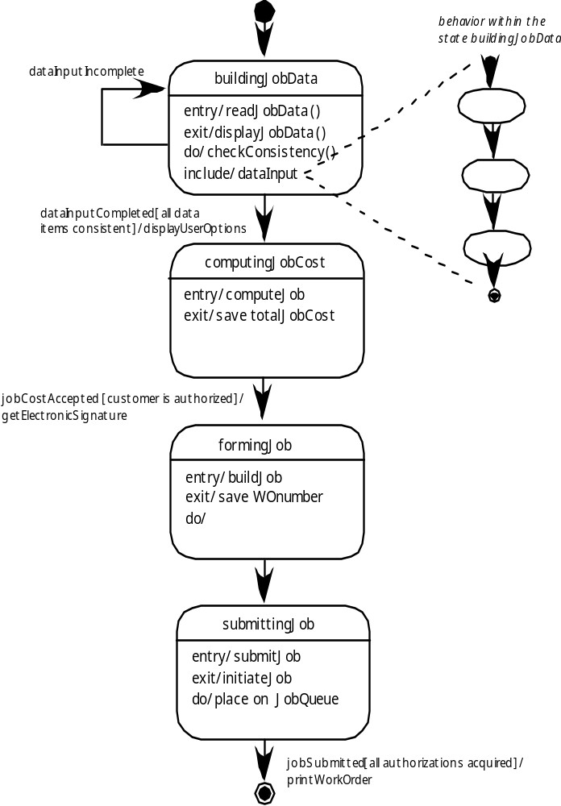
状态图
These slides are designed to accompany Software Engineering: A Practitioner’s Approach, 8/e (McGraw-Hill, 2014). Slides copyright 2014 by Roger Pressman.

Slide 24
基于构件的开发
当面对复用的可能性，软件团队会提出一些问题:
  商业成品构件（COTS）可实现这个需求吗？
  在内部开发的可复用的构件可以实现这个需求吗？
  是由可用构件接口兼容的体系结构系统构建的吗？
与此同时，团队还面临着以下复用障碍……
These slides are designed to accompany Software Engineering: A Practitioner’s Approach, 8/e (McGraw-Hill, 2014). Slides copyright 2014 by Roger Pressman.

Slide 25
复用障碍
很少有公司和机构有任何甚至略有类似于一个综合性的软件可复用计划。
尽管目前越来越多的软件供应商销售工具或构件,为软件复用提供直接的帮助,但大多数软件开发人员并不使用它们。
以帮助软件工程师和管理人员了解和应用复用的培训相对较少。
许多的软件从业者仍然认为复用带来的麻烦比价值大。
许多公司继续鼓励那些不利于复用的软件开发方法
很少有公司提供一种激励机制，用以产生可重复使用的程序构件。
These slides are designed to accompany Software Engineering: A Practitioner’s Approach, 8/e (McGraw-Hill, 2014). Slides copyright 2014 by Roger Pressman.

Slide 26
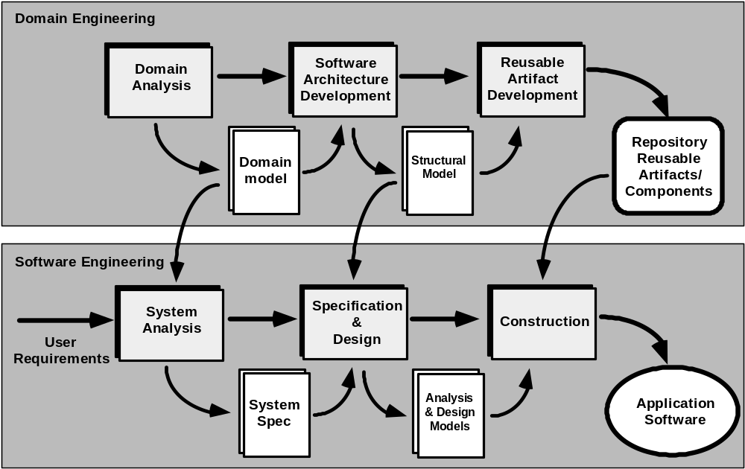
基于构件的软件工程(CBSE)的流程
领域工程
领域
分析
软件架构
开发
复用产品开发
领域
模型
结构模型
知识库的可复用产品/构件
软件工程
系统分析
规范与设计
构建
用户
需求
系统规格
分析设计模型
应用软件
These slides are designed to accompany Software Engineering: A Practitioner’s Approach, 8/e (McGraw-Hill, 2014). Slides copyright 2014 by Roger Pressman.

Slide 27
领域工程
1.定义待研究的领域。
2.把从领域中提取的项进行分类。
3.收集领域中有代表性的应用系统样本。
4分析样本中的每个应用系统，并且定义分析类。
5.为这些类发开需求模型。
These slides are designed to accompany Software Engineering: A Practitioner’s Approach, 8/e (McGraw-Hill, 2014). Slides copyright 2014 by Roger Pressman.

Slide 28
识别可复用的构件
•此构件功能需要在未来实现吗？
•领域内的组件的功能有多通用?
•有没有领域内构件的功能有重复？
•构件依赖于硬件吗?
•不同的实现之间硬件保持不变么?
•硬件细节能被移植到另一个构件上吗？
•对下一个实现的设计进行了优化吗？
•可以将不可重复使用的构件参数化使之成为可复用构件么？
•可复用的构件在许多的实现中能否只做极小的修改？
•经过修改来实现复用是否可行？
•不可复用的构件能否通过分解来产生复用构件
•如何有效地通过分解构件来实现复用？
These slides are designed to accompany Software Engineering: A Practitioner’s Approach, 8/e (McGraw-Hill, 2014). Slides copyright 2014 by Roger Pressman.

Slide 29
基于构件的SE
构件库必须是可用的
构件应该具有一致的结构
应该具有软件构件标准，例如，
  OMG/CORBA
  Microsoft COM
  Sun JavaBeans
These slides are designed to accompany Software Engineering: A Practitioner’s Approach, 8/e (McGraw-Hill, 2014). Slides copyright 2014 by Roger Pressman.

Slide 30
CBSE 活动
构件合格性检验
构件适应性修改
构件组装
构件更新
These slides are designed to accompany Software Engineering: A Practitioner’s Approach, 8/e (McGraw-Hill, 2014). Slides copyright 2014 by Roger Pressman.

Slide 31
合格性检验
在一个构件使用之前,必须考虑:
•应用程序编程接口(API)
•组件所需的开发和集成工具
•运行时的要求，包括资源使用（例如，内存或存储），时间或速度，以及网络协议
•服务要求，包括操作系统接口和其他构件的支持
•安全特性，包括访问控制和认证协议
•嵌入式设计假设包括特定的数值或非数值算法的使用
•异常处理
These slides are designed to accompany Software Engineering: A Practitioner’s Approach, 8/e (McGraw-Hill, 2014). Slides copyright 2014 by Roger Pressman.

Slide 32
适应性修改
“容易集成”的含义是：
(1)对于库中的所有构件，都已经实现了一致的资源管理方法；
(2)所有构件都存在诸如数据管理等公共活动；
(3)已经以一致的方式实现了体系结构的内部接口及与外部环境的接口。
These slides are designed to accompany Software Engineering: A Practitioner’s Approach, 8/e (McGraw-Hill, 2014). Slides copyright 2014 by Roger Pressman.

Slide 33
组装
必须建立一个基础设施以将构件绑定到一起。
建筑原料的组成包括:
  数据交换模型
  自动化
  结构化存储
  基本对象模型
These slides are designed to accompany Software Engineering: A Practitioner’s Approach, 8/e (McGraw-Hill, 2014). Slides copyright 2014 by Roger Pressman.

Slide 34
OMG/ CORBA
产业协会制定了公共对象请求代理体系结构(OMG/CORBA).
对象请求代理（object request broker，ORB）提供了多种服务，使得可复用构件（对象）可以与其他构件通信，而不管这些构件在系统中的位置如何。
CORBA构件(未修改的)集成在一个系统是为了保证一个接口描述语言(IDL)接口是为每个构件创建的。
对象在客户端应用程序从ORB服务器请求一个或多个服务。请求通过一个IDL或动态地在运行时运行。
一个接口存储库包含有关该服务请求和响应格式的所有必要信息。
These slides are designed to accompany Software Engineering: A Practitioner’s Approach, 8/e (McGraw-Hill, 2014). Slides copyright 2014 by Roger Pressman.

Slide 35
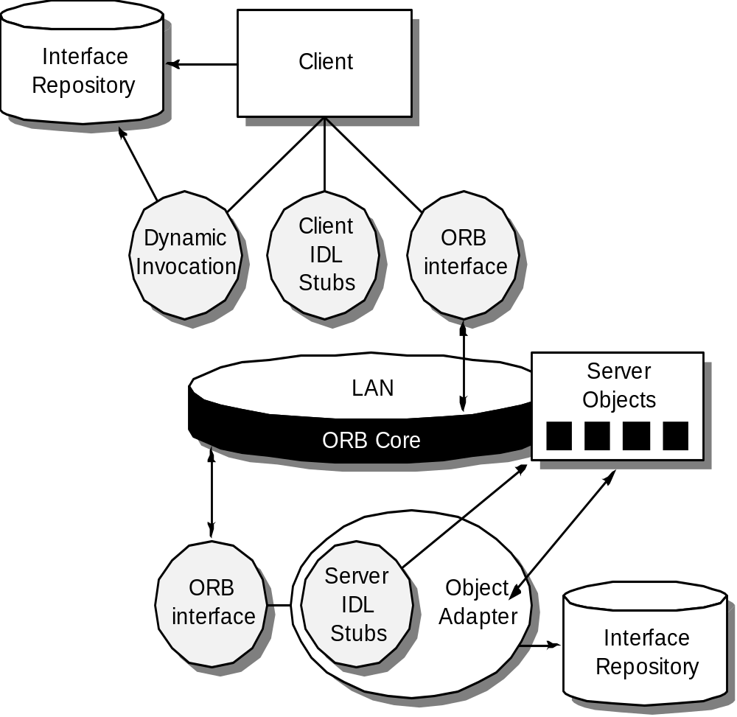
ORB 结构
接口库
客户端
动态调用
客户端IDL存根
ORB
接口
局域网
服务器对象
ORB 核心
ORB
接口
服务器IDL存根
对象适配器
接口库
These slides are designed to accompany Software Engineering: A Practitioner’s Approach, 8/e (McGraw-Hill, 2014). Slides copyright 2014 by Roger Pressman.

Slide 36
Microsoft COM
构件对象模型（COM）提供了在Windows操作系统上运行的单个应用系统内使用构件的规格说明，这些构件可以是不同厂商生产的。
COM包括两个元素：
  COM 接口 (COM对象来实现)
  一组用于在构件接口之间注册和传递消息的机制。
These slides are designed to accompany Software Engineering: A Practitioner’s Approach, 8/e (McGraw-Hill, 2014). Slides copyright 2014 by Roger Pressman.

Slide 37
Sun JavaBeans
JavaBean构件系统是一个可移植的、平台独立的
CBSE基础设施，是使用Java程序设计语言开发的。
JavaBean构件系统包括一组工具，称为Bean开发工具箱（Bean Development Kit，BDK），它允许开发者做以下工作：
  分析现有的Beans（构件）如何工作
  定制它们的行为和外观
  建立协作及通信机制
  开发在特定应用中使用的定制Bean；
  测试和评估Bean的行为.
These slides are designed to accompany Software Engineering: A Practitioner’s Approach, 8/e (McGraw-Hill, 2014). Slides copyright 2014 by Roger Pressman.

Slide 38
作业
14.3， 14.4， 14.5 ， 14.6
These slides are designed to accompany Software Engineering: A Practitioner’s Approach, 8/e (McGraw-Hill, 2014). Slides copyright 2014 by Roger Pressman.

